Slide 1

TRƯỜNG MẦM NON CỔ BI
Lĩnh vực phát triển thẩm mỹ
ÂM NHẠC:
VĐMH: MÚA CHO MẸ XEM
NGHE HÁT: BA NGỌN NẾN LUNG LINH
Lứa tuổi: 4 - 5 tuổi

Slide 2
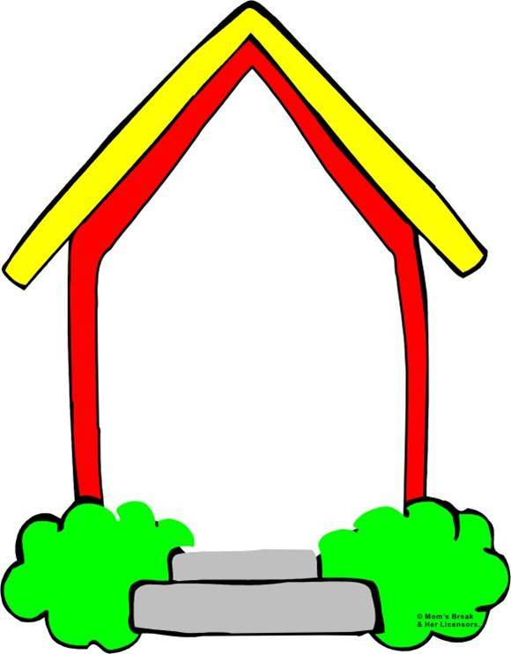
Ổn đinh tổ chức:
Trò chuyện về các thành viên
trong gia đình trẻ.

Slide 3

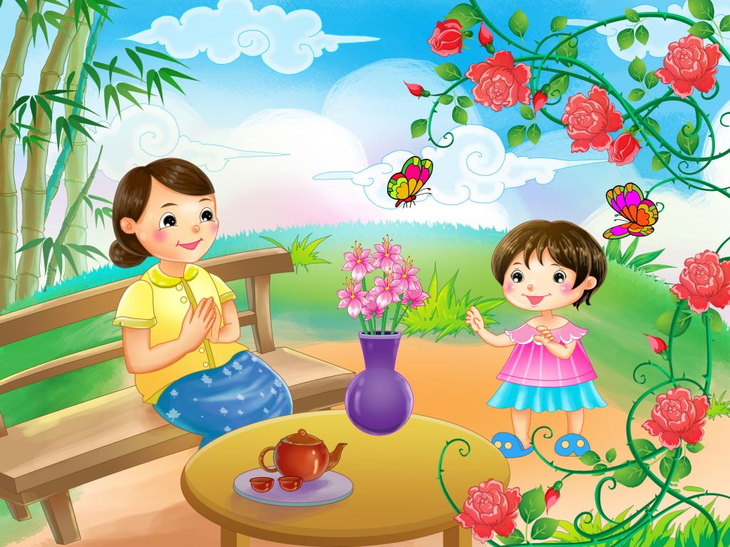

Cùng bé trổ tài
Vận động minh họa theo lời ca: “Múa cho mẹ xem” – Xuân Giao.

Slide 4
Trò chơi “Tinh mắt
- Hát tài”
3
2
1

Slide 5
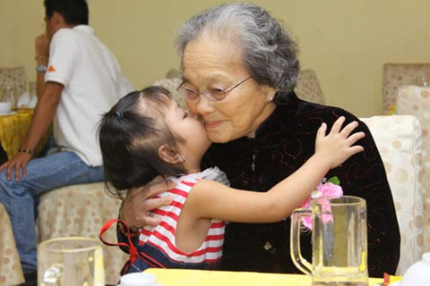

Slide 6
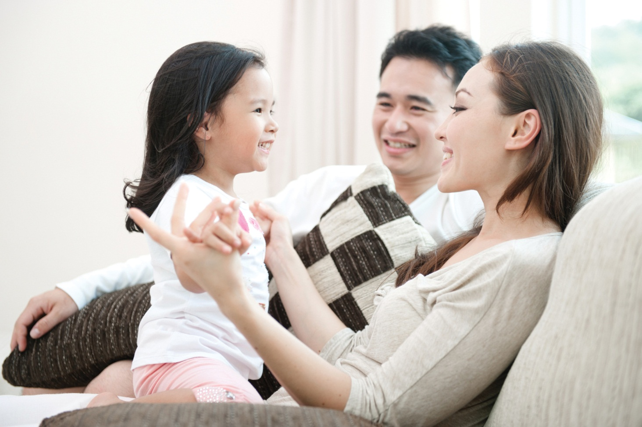

Slide 7


Slide 8
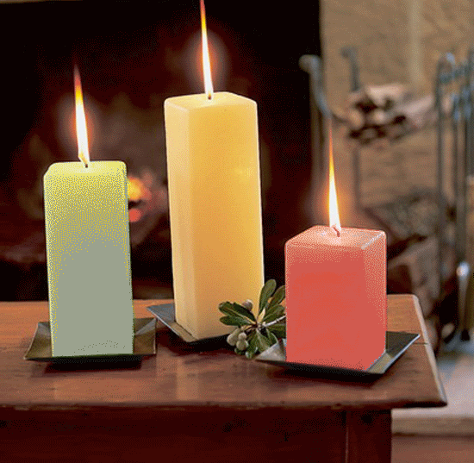
Bé cảm thụ âm nhạc
Nghe hát: “Ba ngọn nến lung linh” – Ngọc Lễ

Slide 9


GIỜ HỌC KẾT THÚC
Kính chúc các cô sức khỏe, hạnh phúc!
Chúc các con chăm ngoan, học giỏi!

